Slide 1

Analiza opłacalności instalacji fotowoltaicznych w wybranych regioniach na podstawie danych historycznych z serwisu OpenWeatherMap oraz z predykcja na lata 2024 - 2035.
Autor: Bartosz Reszka-Piwowarski Promotor: dr Krzysztof Ziółkowski

Slide 2
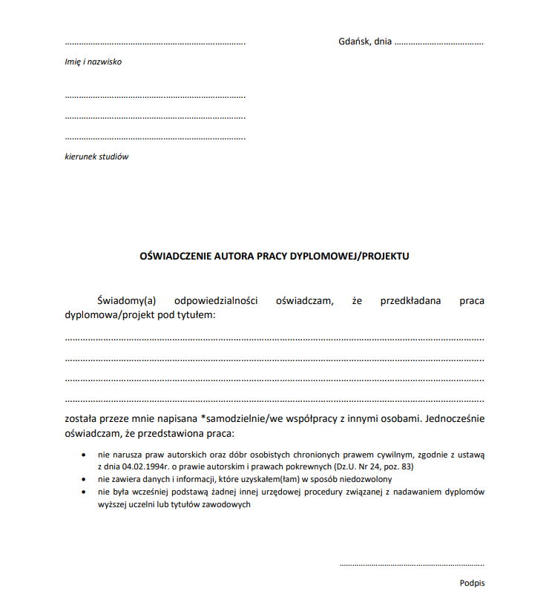

Każdy słuchacz wypełnia oświadczenie, które należy wstawić w prezentacji

Slide 3
1. Określenie celu i wymagań projektu:
Określenie celu i wymagań projektu:
Projekt musi być napisany w jednej z poznanych technologii na zajęciach. Można mieszać technologie np. SQL + Python, R + Python itp., ale też wystarczy przygotować projekt w jednej technologii np. Python. (Może to być statystyczna analiza wybranego zjawiska, wizualizacja wybranych zjawisk – tworzenie dashboardów, prognozowanie wybranych wskaźników, stworzenie kalkulatora składek, kalkulatora kredytu hipotecznego itp.).
Kryteria oceny: student potrafi poprawnie stworzyć programy rozwiązujące średnio-zaawansowane problemy, wykorzystując odpowiednie struktury danych oraz konstrukcje programistyczne dostępne w wybranej technologii. Korzysta bez większych problemów z wybranych bibliotek (posiłkując się dokumentacją).
Składowe projektu:
Instrukcja szczegółowa krok po kroku co zainstalować, aby uruchomić projekt, link do strony, aby ściągnąć wymagane pliki, jakie biblioteki i jak zainstalować itp.
Instrukcja powinna być na tyle przystępna, aby każdy mógł zainstalować wymagane oprogramowanie i bez przeszkód uruchomić program.
Kod + ewentualne pliki do wczytania poprzez kod; wszystkie elementy niezbędne do uruchomienia projektu.
Prezentacja ppt/pdf [Zawiera temat, autorów, promotora, cel projektu, instalowane biblioteki, ciekawy fragment/ty kodu, ew. trudności w pisaniu projektu itp. 5-7 slajdów].
Projekt maksymalnie może mieć 5 GB.
Ma być dostarczony do promotora na maila (zip, rar, lub przez Microsoft Drive, Google Drive, GitHub).

Slide 4
2. Etapy procesu Data Science:
1. Określenie Celu i Wymagań Projektu (Zdefiniowanie problemu):
Definicja wybranego miejsca/geograficznej lokalizacji.
Określenie kryteriów opłacalności instalacji fotowoltaicznych.
Wymagania dotyczące danych i ich źródeł (np. zakres czasowy danych, częstotliwość pomiarów).
2. Zbieranie Danych: (Notebook 01)
Wybór i integracja z API lub plikami danych dostarczających dane pogodowe, takie jak nasłonecznienie (np. OpenWeatherMap, Weather API).
Napisanie skryptu w Pythonie do automatycznego pobierania danych.
3. Przetwarzanie i Oczyszczanie Danych: (Notebook 01)
Usuwanie brakujących wartości, normalizacja i standardyzacja danych.
Wybór istotnych kolumn danych do analizy.
4. Tworzenie Bazy Danych: (Notebook 02)
Decyzja o wyborze bazy danych: SQL vs SQLite.
Projektowanie schematu bazy danych.
Implementacja bazy danych i zapis oczyszczonych danych.
5. Analiza Danych (eksploracja danych oraz pogłębiona analiza): (Notebook 03)
Wykorzystanie biblioteki Pandas do dalszego przetwarzania danych.
Analiza dni nasłonecznionych i ocena efektywności paneli słonecznych.
Wykorzystanie danych geograficznych (szerokość i długość geograficzna) do oceny nasłonecznienia w różnych porach roku.
Obliczenie ilości dni słonecznych i ich wpływu na potencjalną produkcję energii.
6. Tworzenie Dashboardu (komunikacja wyników): (Notebook 04)
Projektowanie i implementacja dashboardu (w języku Python), który będzie wizualizował kluczowe wskaźniki.
7. Machine Learning: (Notebook 05) (Notebook 06)
Przygotowanie danych do modelowania.
Budowa klasycznych modeli predykcyjnych dla przewidywania przyszłego nasłonecznienia.
Walidacja modeli i ocena ich wydajności.
8. Dokumentacja i Prezentacja: (Prezentacja)
Przygotowanie dokumentacji projektu, w tym instrukcji instalacji i uruchomienia.
Tworzenie prezentacji wyników.
9. Testowanie i Weryfikacja: (Skrypt do wizualizacji)
Testowanie całego systemu, weryfikacja działania dashboardu i skryptów.
10. Pakowanie i Wysyłka:
Zapis projektu w formacie ZIP lub RAR.

Slide 5
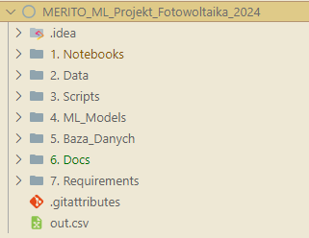
3. Struktura Projektu
Struktura projektu została zaprojektowana w sposób, który umożliwia łatwe zarządzanie plikami i skryptami oraz organizację pracy nad analizą danych pogodowych i predykcją. Poniżej znajduje się opis głównych folderów i plików:
Notebooks:
Zawiera notebooki Jupyter, które dokumentują kolejne etapy projektu.
Podfolder .ipynb_checkpoints zawiera automatyczne kopie zapasowe notebooków.
Notebooki:
00_okreslenie_celu_i_wymagan_projektu.ipynb: Określenie celu i wymagań projektu.
01_pobieranie_i_przetwarzanie_danych.ipynb: Pobieranie i przetwarzanie danych.
02_inicjalizacja_bazy_danych.ipynb: Inicjalizacja bazy danych.
03_analiza_danych.ipynb: Analiza danych.
04_wizualizacja_dashboard_danych.ipynb: Tworzenie dashboardu do wizualizacji danych.

Slide 6
4. Struktura Projektu
2. Data:
ML_models: Zawiera modele maszynowego uczenia się.
random_forest_regularized_model.joblib: Model lasu losowego z regularizacją.
processed: Przetworzone dane.
combined_data_processed.csv: Przetworzone i połączone dane.
combined_data.csv: Połączone dane.
data_ml_processed.csv: Dane przetworzone do modeli ML.
final_df_processed.csv: Ostateczna wersja przetworzonych danych.
future_data.csv: Dane prognozowane.
raw: Surowe dane.
Baden_Baden.csv: Surowe dane dla Baden-Baden.
Bozanska.csv: Surowe dane dla Bożańska.
Walcz_Drugi.csv: Surowe dane dla Wałcza Drugiego.
3. Scripts:
Skrypty pomocnicze.
starter_brak_Data.ipynb: Skrypt początkowy do obsługi brakujących danych.
starter_Data_istnieje_Wizualizacja.ipynb: Skrypt do wizualizacji istniejących danych.
4. ML_Models:
Notebooki związane z przygotowaniem i modelowaniem danych.
05_pobieranie_i_przygotowanie_danych_do_modelowania.ipynb: Pobieranie i przygotowanie danych do modelowania.
06_Wizualizacja_z_predykcja.ipynb: Wizualizacja wyników modelowania i predykcji.
5. Baza_Danych:
projekt_fotowoltaika_2024.db: Baza danych SQLite zawierająca przetworzone dane.
6. Docs:
Dokumentacja projektu.
Prezentacja
Oświadczenie
.
7. Requirements:
Pliki związane z wymaganiami projektu.
requirements.txt: Lista wymaganych bibliotek Python.
.gitattributes: Atrybuty dla systemu kontroli wersji Git.
out.csv: Plik wyjściowy (wynikowy) z danymi.

Slide 7
5. Nazwa slajdu
Sssssss
Sssssss

Slide 8
6. Nazwa slajdu
Sssssss
Sssssss

